Slide 1
Кредитная карта для бизнеса
«Бизнес без купюр»

Slide 2
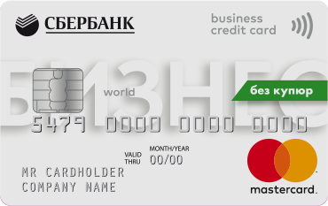
КРЕДИТНАЯ БИЗНЕС КАРТА «БИЗНЕС БЕЗ КУПЮР»
Инструмент управления кредитными денежными средствами компании в рамках установленного банком лимита
Расплачивайтесь за счет лимита в торгово-сервисной сети
Выпускайте дополнительные карты с отдельным расходным лимитом
Совершайте покупки в интернете
БЕСПРОЦЕНТНЫЙ ПЕРИОД ДО 50 ДНЕЙ
Получите дополнительный льготный период, совершая покупки у партнеров банка

Slide 3
УСЛОВИЯ КРЕДИТНОЙ БИЗНЕС-КАРТЫ
«БИЗНЕС БЕЗ КУПЮР»
Срок ведения деятельности клиента – не менее 12 мес.
Ежемесячное погашение основного долга
Льготный период до 365 дней при расчетах в сети партнеров Банка
Доступный лимит
От 100 тыс. до 1 млн. руб.
Не требуется подтверждение целевого использования средств
Ставка 21 %
Льготный период до
50 дней
Не требуется залог

Slide 4
СХЕМА РАБОТЫ ЛЬГОТНОГО ПЕРИОДА КРЕДИТОВАНИЯ
Начисление процентов
(при невыполнении условий льготного периода)
Заключение договора
Первая покупка на 1 000 руб.
Покупка у партнера на 2 000 руб.
Обязательный платеж 5%
Погашение задолженности
Конец льготного периода
Обязательный платеж 5%
Конец льготного периода
Начисление процентов
Уведомление
5
мар
10
мар
14
мар
1
апр
05
апр
24
апр
30
апр
1
мая
05
мая
14
мая
1 июн
стандартный льготный период 50 дней
Партнерский льготный период 60 дней
Если на дату следующего отчетного платежа (например каждое 5 число) будет присутствовать задолженность, то обязательный платеж составит 5% от суммы.
В дату обязательного платежа списывается основной долг (без процентов за пользование кредитным лимитом в рамках льготного периода). В данном примере платеж составит (1000 + 2000)*5% = 150 рублей.
ВАЖНО! Сумму необходимо погасить не позднее текущего дня.
Если задолженность была полностью погашена в дату, ранее даты окончания льготного периода, то льготный период закончится в дату погашения.

Slide 5
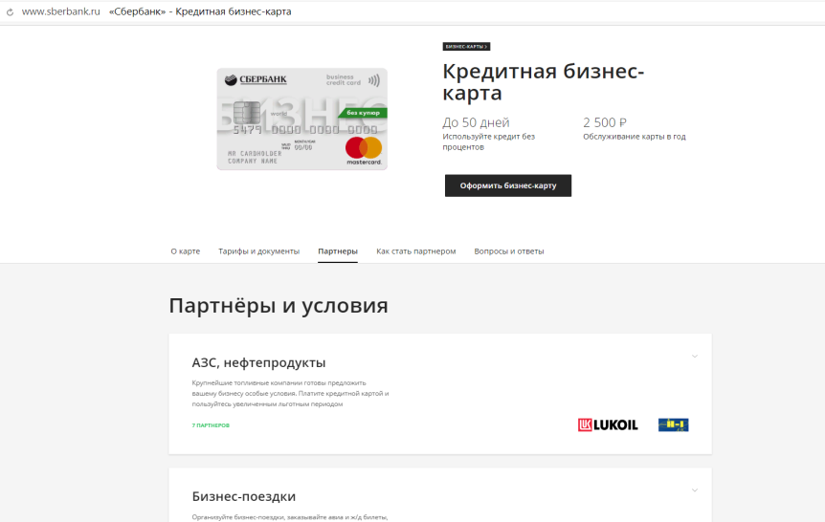
ПАРТНЕРЫ БАНКА
В ПРОГРАММЕ УЧАСТВУЮТ ФЕДЕРАЛЬНЕ И ЛОКАЛЬНЫЕ ПАРТНЕРЫ В РАЗЛИЧНЫХ ИНДУСТРИЯХ
Разместите Ваш логотип и количество дней дополнительного льготного периода

Slide 6
ОФОРМЛЕНИЕ КРЕДИТНОЙ КАРТЫ
«БИЗНЕС БЕЗ КУПЮР»
Через предодобренное предложение банка
У своего клиентского менеджера
При получении кредита «Доверие»
1
Подайте заявление и анкету на получение карты
3
После получения одобрения подпишите договор
2
Предоставьте пакет документов
4
Заберите кредитную
бизнес-карту

